Slide 1
Gambaran Umum
Sistem Informasi dan Teknologi Informasi
Disampaikan Oleh :
Yuli Fauziah, ST., MT
Rifki Indra P, S.Kom., M.Eng

Slide 2
Sistem Informasi
Sistem Informasi dapat dibedakan menjadi 2, yaitu : sistem informasi manual dan sistem informasi berbasis komputer (CBIS)
CBIS atau selanjutnya disebut sistem informasi (SI) saja adalah jenis sistem informasi yang menggunakan komputer

Slide 3
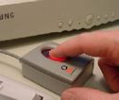
Contoh Sistem Informasi
Sistem reservasi (tiket pesawat terbang, Hotel, tiket kereta api)
Sistem untuk menangani penjualan kredit kendaraan bermotor
Sistem biometrik
(sidik jari, retina mata)

Slide 4
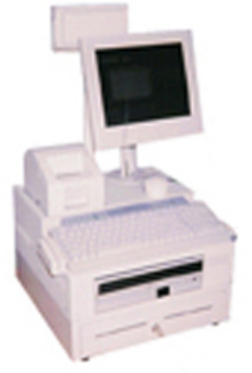
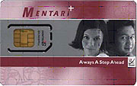
Contoh Sistem Informasi (Lanjutan…)
Sistem POS (point-of-sale)
Sistem telemetri (pengukuran dari jarak jauh)
Sistem berbasiskan kartu cerdas (smart card)

Slide 5
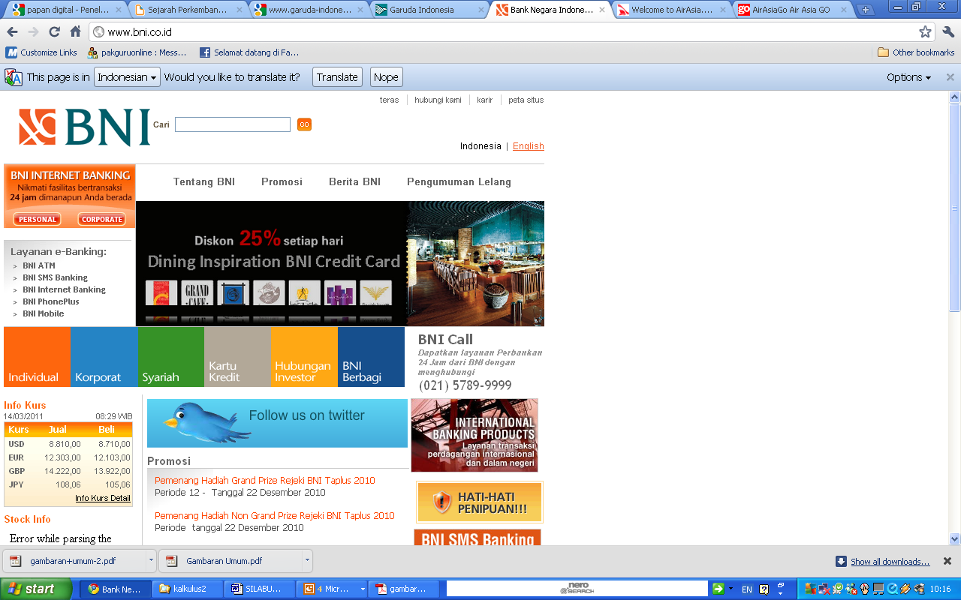
Sistem informasi Bank (e-Banking)

Slide 6
Contoh Sistem Informasi (Lanjutan…)
Sistem yang dipasang pada tempat-tempat publik yang memungkinkan seseorang mendapatkan informasi seperti hotel, tempat pariwisata, pertokoan, perumahan, dan lain-lain
Sistem layanan akademis berbasis Web
Sistem pertukaran data elektronis (Electronic Data Interchange atau EDI), ex : bank
E-government atau sistem informasi layanan pemerintahan yang berbasis Internet.
E-Commerce

Slide 7
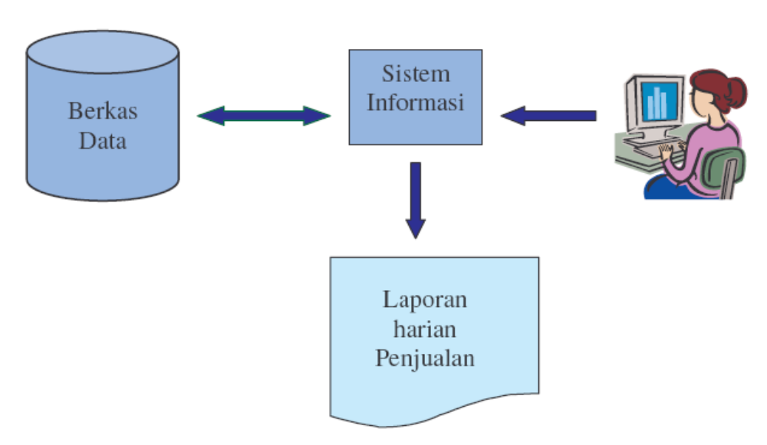
Sifat Sistem Informasi
Tidak harus kompleks
Bisa saja menggunakan sebuah komputer

Slide 8
Kompleksitas Sistem Informasi
  SI sederhana, ex : SI penjualan barang → user memasukkan data penjualan dan saat toko ditutup, laporan harian penjualan dicetak
  SI yang kompleks : SI yang melibatkan banyak pemakai dan memerlukan sarana jaringan yang memungkinkan pemakai yang tersebar di berbagai tempat yang berjauhan dapat berbagi informasi
  ex : SI bank, SI Perguruan Tinggi

Slide 9
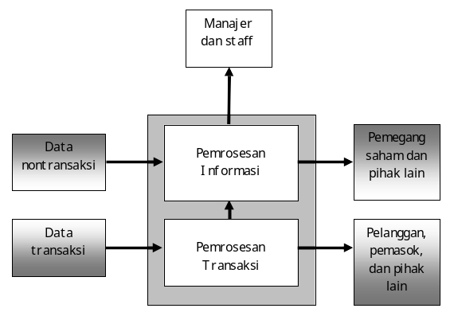
Model SI dengan banyak user

Slide 10
Kemampuan SI
(Turban, McLean, dan Wetherbe, 1999)
Melaksanakan komputasi numerik, bervolume besar, dengan kecepatan tinggi
Menyediakan komunikasi dalam organisasi atau antarorgansiasi yang murah, akurat, dan cepat
Menyimpan informasi dalam jumlah yang sangat besar dalam ruang yang kecil tetapi mudah diakses
Memungkinkan pengaksesan informasi yang sangat banyak di seluruh dunia dengan cepat dan murah

Slide 11
Kemampuan SI(Lanjutan…)
(Turban, McLean, dan Wetherbe, 1999)
Meningkatkan efektivitas dan efisiensi orang-orang yang bekerja dalam kelompok dalam suatu tempat atau pada beberapa lokasi
Menyajikan informasi dengan jelas
Mengotomasikan proses-proses bisnis yang semiotomatis dan tugas-tugas yang dikerjakan secara manual
Mempercepat pengetikan dan penyuntingan
Melaksanakan hal-hal di atas jauh lebih murah daripada kalau dikerjakan secara manual

Slide 12
Peningkatan penggunaan SI sangat berkaitan dengan perhatian pihak manajemen dalam perusahaan terhadap pentingnya manajemen informasi, karena 2 alasan :
  Kegiatan bisnis menjadi semakin rumit
    Pengaruh ekonomi internasional dan persaingan dunia
    Perkembangan teknologi
    Batas waktu yang semakin singkat
    Kendala sosial
  Kemampuan komputer semakin baik dan harganya yang cenderung turun

Slide 13
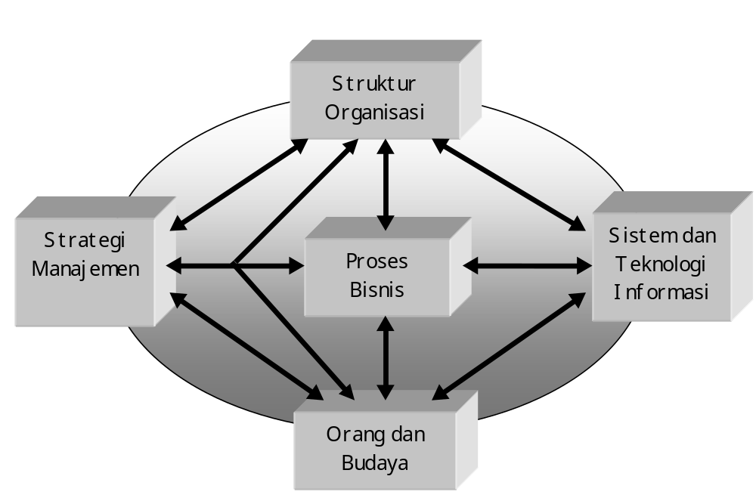
Lingkungan Sosioteknologi
(O’Brien, 1996)
Ada 5 komponen dasar yang saling berinteraksi dalam
perusahaan, yaitu:

Slide 14
Peranan Sistem Informasi
(Alter, 1992)
Berpartisipasi dalam pelaksanaan tugas-tugas Otomasi
Mengaitkan perencanaan, pengerjaan, dan pengendali dalam sebuah subsistem
Mengkoordinasikan subsistem-subsistem
Mengintegrasikan subsistem-subsistem.

Slide 15
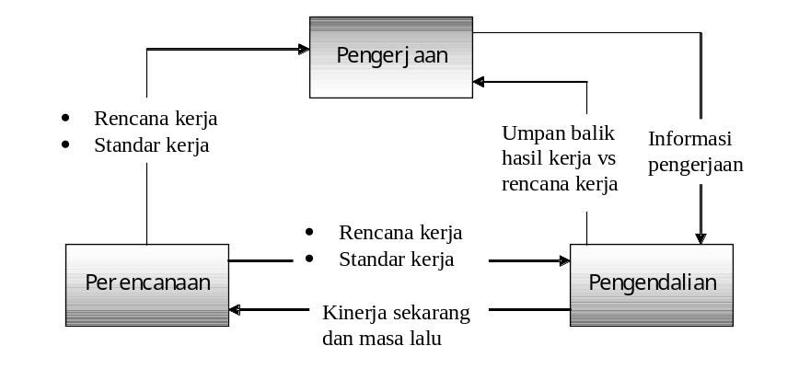
Hubungan Perencanaan, Pengerjaan, dan Pengendalian

Slide 16
Dengan bantuan SI, hubungan antara ketiga kegiatan tersebut dapat dikaitkan sehingga tercapai sinergi dalam mencapai tujuan
Setiap organisasi memiliki beberapa subsistem, ex : subsistem produksi, subsistem pemasaran
Masing-masing subsistem mempunyai perencanaan, pengerjaan, dan pengendalian, tetapi antar subsistem saling berkoordinasi
Koordinasi antar subsistem bisa dilakukan dengan cara berbagi informasi

Slide 17
SI terintegrasi
Integrasi dalam suatu sistem diimplementasikan dengan berbagi basis data, artinya setiap subsistem menggunakan database yang sama, sehingga perubahan apapun dalam sistem segera diketahui oleh semua subsistem
Contoh : SI bank

Slide 18
Teknologi Informasi (TI)
TI hanya bagian dari SI
Secara garis besar, TI dapat dikelompokkan menjadi 2 bagian :
  Perangkat lunak (software)
  Perangkat keras (hardware)

Slide 19
Apakah Teknologi Informasi Itu?
Kamus Oxford (1995) : TI adalah studi atau penggunaan peralatan elektronika, terutama komputer, untuk menyimpan, menganalisis, dan mendistribusikan informasi apa saja, termasuk kata-kata, bilangan, dan gambar
Alter (1992), TI mencakup perangkat keras dan perangkat lunak untuk melaksanakan satu atau sejumlah tugas pemrosesan data seperti menangkap, mentransmisikan, menyimpan, memgambil, memanipulasi, atau menampilkan data

Slide 20
Apakah Teknologi Informasi Itu?
(Lanjutan…)
Martin (2002) : TI tidak hanya terbatas pada teknologi komputer (perangkat keras dan perangkat lunak) yang digunakan untuk memproses dan menyimpan informasi, melainkan juga mencakup teknologi komunikasi untuk mengirimkan informasi
Lucas (2000) : TI adalah segala bentuk teknologi yang diterapkan untuk memproses dan mengirimkan infromasi dalam bentuk elektronis

Slide 21
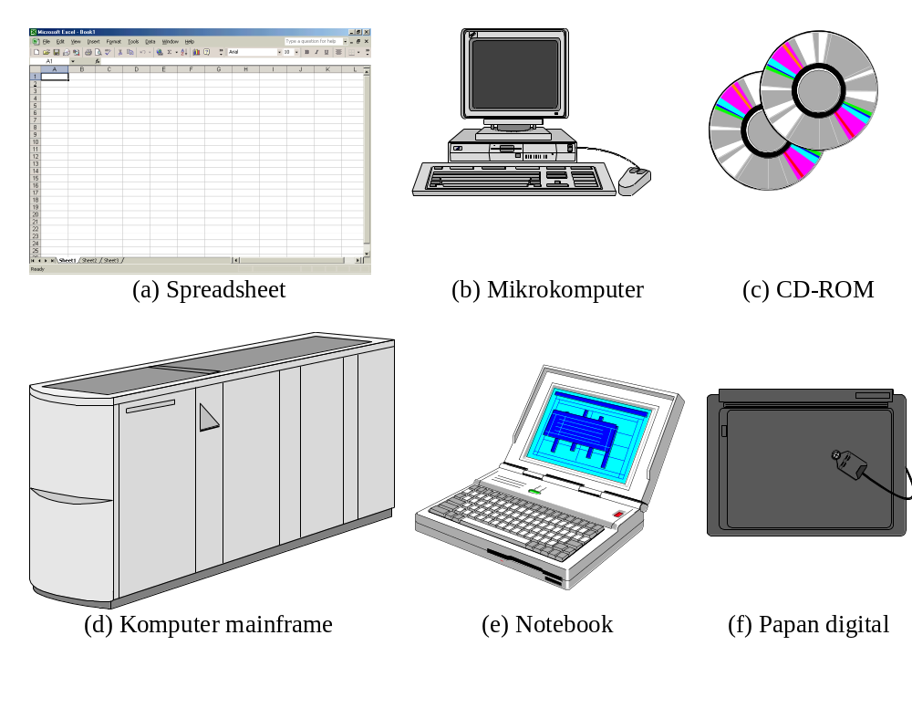
Contoh TI

Slide 22
Teknologi Informasi
TI dibagi menjadi 6 kelompok, yaitu : (Haag, 2000)
Teknologi Masukan
Teknologi Keluaran
Teknologi Perangkat Lunak
Teknologi Penyimpan
Teknologi Telekomunikasi
Teknologi Pemroses

Slide 23
Beberapa Alasan Investasi TI
Adanya kebutuhan untuk mempertahankan dan meningkatkan posisi kompetitif
Mengurangi biaya
Meningkatkan fleksibilitas dan tanggapan
Contoh
Bank yang berlomba-lomba untuk memperluas jaringan ATM untuk meningkatkan layanan kepada nasabah mengingat persaingan antarbank yang sangat ketat.

Slide 24
Alasan Penerapan TI pada
Bidang Pemasaran (O’Connor dan Galvin 1997)
1. Teknologi informasi mempengaruhi proses pengembangan strategi pemasaran karena teknologi informasi memberikan lebih banyak informasi ke manajer melalui pemakaian sistem pengambilan keputusan (Decision Support Systems atau DSS)

Slide 25
Alasan Penerapan TI pada
Bidang Pemasaran (Lanjutan)
2. Teknologi informasi memiliki kemampuan untuk mengintegrasikan berbagai bagian yang berbeda dalam organisasi dan menyediakan banyak informasi ke manajer.
Sebagai contoh, sistem informasi eksekutif (Executive Information Systems atau EIS) mempengaruhi aliran informasi secara vertikal dalam perusahaan.
Pihak manajemen atas memiliki akses informasi yang lebih besar dan mengurangi ketergantungan sumber informasi terhadap manajemen menengah.
Jaringan telekomunikasi memungkinkan informasi mengalir dengan mudah dan cepat di antara departemen dan divisi yang berbeda.

Slide 26
Alasan Penerapan TI pada
Bidang Pemasaran (Lanjutan)
3. Teknologi informasi juga mempengaruhi antarmuka-antarmuka organisiasi dengan lingkungan, seperti pelanggan dan pemasok.
Sistem antarorganisasi yang dilengkapi dengan pertukaran data elektronis (EDI) menciptakan hubungan yang lebih dekat antara organisasi dan pemasok, memfasilitasi manajemen sediaan yang lebih efisien dan memungkinkan pendekatan tepat waktu dalam melakukan pemesanan kembali

Slide 27
Peranan TI
Teknologi informasi menggantikan peran manusia. Dalam hal ini, teknologi informasi melakukan otomasi terhadap suatu tugas atau proses.
Teknologi memperkuat peran manusia, yakni dengan menyajikan informasi terhadap suatu tugas atau proses.
Teknologi informasi berperan dalam restrukturisasi terhadap peran manusia. Dalam hal ini, teknologi berperan dalam melakukan perubahan-perubahan terhadap sekumpulan tugas atau proses.

Slide 28
Pengaruh TI dalam Proses Bisnis
Aturan lama: Manajer membuat semua keputusan
Teknologi informasi: sistem pendukung keputusan (akses basis data, perangkat lunak pemodelan)
Aturan baru: Pembuatan keputusan adalah bagian pekerjaan dari setiap orang

Slide 29
Pengaruh TI dalam Proses Bisnis
(Lanjutan…)
Aturan lama: Hanya para pakar yang dapat melaksanakan pekerjaan kompleks
Teknologi informasi: Sistem pakar (expert system)
Aturan baru: Orang awam dapat melakukan pekerjaan seseorang pakar

Slide 30
Pengaruh TI dalam Proses Bisnis (Lanjutan…)
Aturan lama: Informasi hanya dapat muncul dalam satu tempat pada satu saat
Teknologi informasi: Berbagi basis data (sistem terdistribusi)
Aturan baru: Informasi dapat muncul di banyak tempat secara serentak ketika diperlukan

Slide 31
Pengaruh TI dalam Proses Bisnis (Lanjutan…)
Aturan lama: Petugas lapangan memerlukan tempat yang digunakan untuk menerima, menyimpan, mengambil, dan mengirimkan informasi
Teknologi informasi: Komunikasi data tanpa kabel dan komputer portabel
Aturan baru: Petugas lapangan dapat mengirim dan menerima informasi kapan saja diperlukan

Slide 32
Strategi Menuju Keunggulan Kompetitif
Strategi biaya, yakni menjadikan produsen dengan biaya yang rendah, memberikan harga yang lebih murah terhadap pelanggan, menurunkan biaya dari pemasok, atau meningkatkan biaya pesaing untuk tetap bertahan di industri
Strategi diferensiasi, yakni mengembangkan cara-cara untuk membedakan produk/jasa yang dihasilkan perusahaan terhadap pesaing sehingga pelanggan menggunakan produk/jasa karena adanya manfaat atau fitur yang unik

Slide 33
Strategi Menuju Keunggulan Kompetitif (Lanjutan…)
Strategi inovasi, yakni memperkenalkan produk/jasa yang unik, atau membuat perubahan yang radikal dalam proses bisnis yang menyebabkan perubahan-perubahan yang mendasar dalam pengelolaan bisnis.
Strategi pertumbuhan, yakni dengan mengembangkan kapasitas produksi secara signifikan, melakukan ekspansi ke dalam pemasaran global, melakukan diversifikasi produk/jasa baru, atau mengintegrasikan ke dalam produk/jasa yang terkait.

Slide 34
Strategi Menuju Keunggulan Kompetitif (Lanjutan…)
Strategi aliansi, yakni membentuk hubungan dan aliansi bisnis yang baru dengan pelanggan, pemasok, pesaing, konsultan dan lain

Slide 35
Referensi
Kadir, Abdul, 2003, Pengenalan Sistem Informasi, Yogyakarta : Andi Offset
Adi Nugroho, Analisis dan Perancangan Sistem Informasi dengan Metodologi Berorientasi Objek, Informatika Bandung, 2002
Hartono, Jogiyanto, 1999, Analisis dan Sistem Informasi : Pendekatan Terstruktur Teori dan Praktek Bisnis, Penerbit Andi, Yogyakarta.
Mc Leod, 2009, Management Information System, Prentice Hall

